Slide 1



Slide 2

В ближайшие 5 минут
01
Задачи проекта
07
Экономические показатели внедрения
02
Целевая аудитория
08
Стоимость решения
03
Проблематика
09
RoadMap
04
Концепция решения
10
Что использовали для аналитики
05
Карта клиентского пути (CJM)
11
Почему выбрали такое решение
06
Unique Value Proposition (killer-feature)
12
Команда
Команда: SATA
2

Slide 3
Проблематика
1. Низкая осведомленность (о мерах социальной поддержки); 2. Сложность оформления (необходимой «канцелярии» для получения социальных выплат); 3. Страх цифровизации (из за утечек ПНД) 4. Низкая ценность для клиента (при получении социальной поддержки через определенный банк);
Команда: SATA
3

Slide 4
Целевая аудитория
Наш целевой клиент – это:
Возрастная категория: 18+ (основное ядро от 20 до 45 лет);
Уровень достатка: Любой
Основные критерии выбора: безопасность, удобство, интуитивность;
Наличие детей: планируют или имеют ;
Сфера деятельности: Любая.
Наши потенциальные клиенты это:
все, кому положены социальные выплаты.
Команда: SATA
4

Slide 5
Задачи проекта
1. 2 Клика (для получения социальной выплаты жителем) 2. Укрепление семьи (за счет снижения финансовой напряженности); 3. Social Tech (Создание и развитие тренда) 4. Трансформация ВТБ (в long life social bank); 5. Повышение финансовой грамотности (в контексте социальных выплат);
Команда: SATA
5

Slide 6
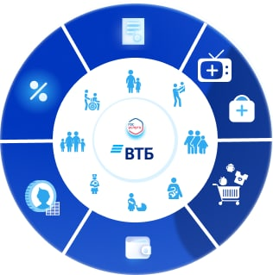
Концепция решения
1. Social Tech (Создание и развитие тренда); 2(1). 2 Клика (для получения социальной выплаты жителем) 3. Повышение финансовой грамотности (в контексте социальных выплат); 4. Трансформация ВТБ (в long life social bank); 5(2). Укрепление семьи (за счет снижения финансовой напряженности);
Команда: SATA
6

Slide 7
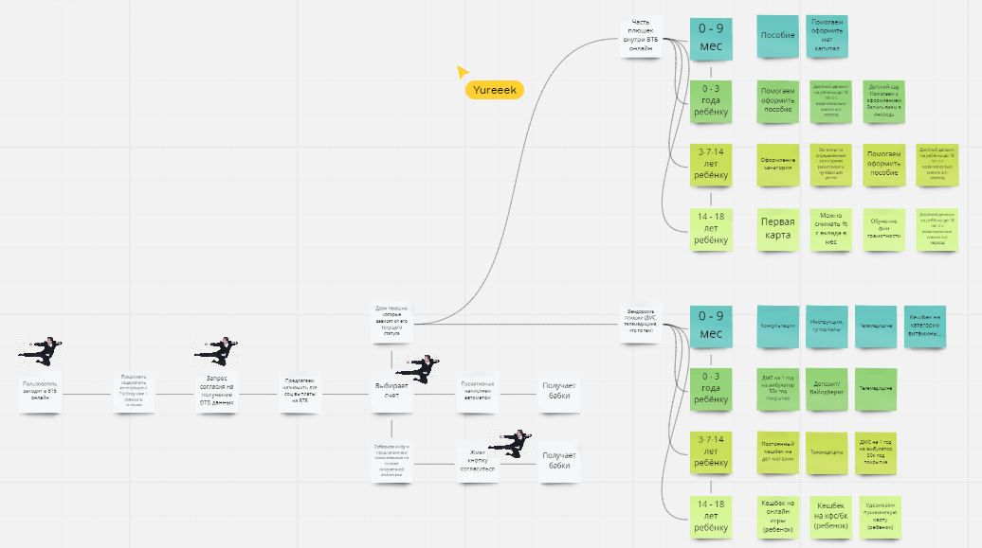
Карта клиентского пути (CJM)
Команда: SATA
7

Slide 8
Unique Value Proposition (killer-feature)
1. 2 клика для получения мер социальной поддержки 2. «Пионерское» комплексное решение на рынке; 3. Омниканальное и прозрачное взаимодействие семьи с государственными сервисами социальной поддержки 4. Трансформация банка в институт развития и поддержки населения; 5. Достижение синергии с бизнес – партнерами банка в рамках социальной поддержки населения; 6. Развитие государственного социального тренда; 7. Одна из площадок, помогающая в развитии проекта «Цифровой регион»;
Команда: SATA
8

Slide 9
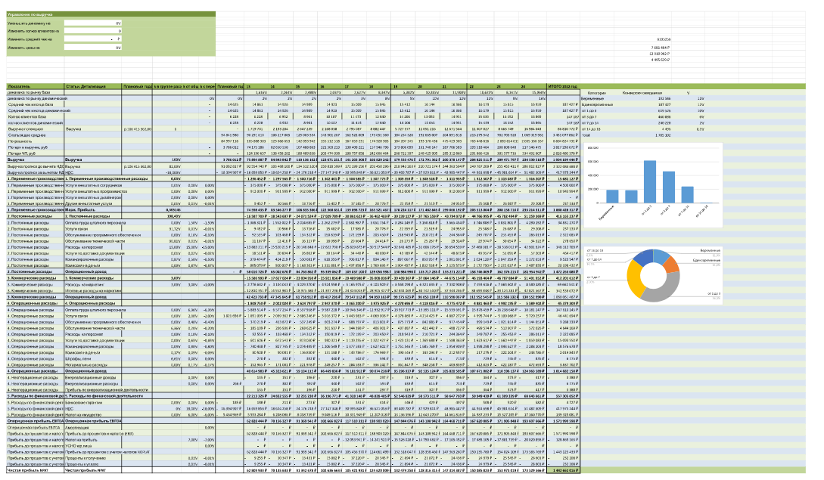
Экономические показатели внедрения
Команда: SATA
9

Slide 10
Стоимость решения
Разработка MVP android -приложения
11 ПШЕ¹: 1 – Product Owner
1 – Architect
1 – Designer
1 – QA 1 – System Analyst
5 – Back Developer 1 – DevOps
Итого
Стоимость разработки решения с учетом срока в 2 года составляет n млн рублей ².
n млн рублей
Команда: SATA
10

Slide 11
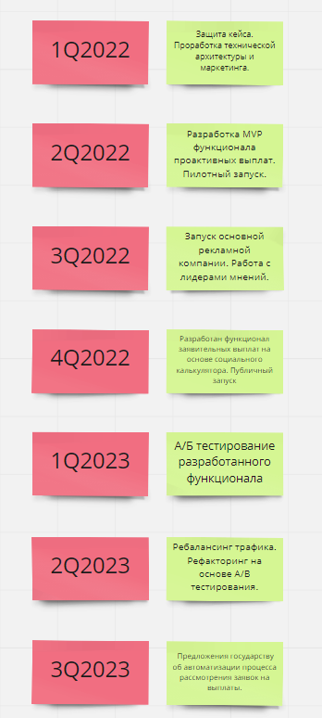
RoadMap
Команда: SATA
11

Slide 12
Что использовали для аналитики
Данные с Росстата по численности населения
Данные ЕГИССО
Опрос ЦА (родители 18-45 лет)
Данные о мерах социальной поддержки
Список доступных социальных выплат с ЕПГУ
Команда: SATA
12

Slide 13
Почему выбрали такое решение
1. Максимальное вовлечение пользователей в сервисы ВТБ 2. Единая точка входа для взаимодействия с сервисами социальной поддержки жителей страны; 3. Данное решение имеет очевидную социальную пользу; 4. Люди наглядно видят что их налоги идут на пользу общества; 5. Снижение социальной напряженности в обществе; 6. Данное решение можно применить в любом банке;
Команда: SATA
13

Slide 14
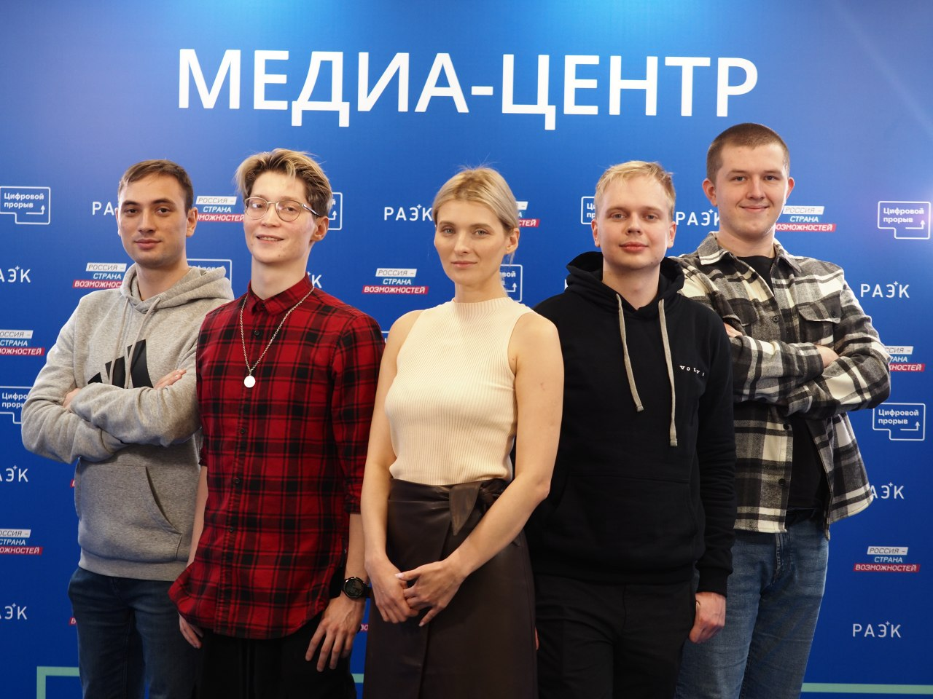
Команда
Команда: SATA
13

